Slide 1


Le portail numérique unifié des services CAMTEL
Centraliser. Découvrir. Souscrire. Gérer.
Soutenance technique et institutionnelle — plateforme réelle, analysée depuis le code source
CAMTEL — Cameroon Telecommunications
Opérateur historique des télécommunications du Cameroun
CAMTEL-OnePortal
1
Notes:
Introduction (1-2 min). Se présenter, présenter le projet CAMTEL-OnePortal. Poser le ton : cette présentation décrit ce qui existe RÉELLEMENT dans le code, analysé directement depuis le dépôt — pas une intention ni un cahier des charges théorique. Insister sur le double logo : le projet porte l'identité CAMTEL tout en étant un produit numérique autonome. Transition : « Pour comprendre pourquoi OnePortal existe, revenons au contexte de CAMTEL. »

Slide 2
CONTEXTE
CAMTEL et la transformation numérique
CAMTEL AUJOURD'HUI
ENJEUX DE LA TRANSFORMATION NUMÉRIQUE
Opérateur historique des télécommunications du Cameroun
Présent sur les segments fixe, mobile, internet, et backbone national (fibre optique / transport)
Offre historiquement présentée sur plusieurs sites et supports distincts (portails par marque : Blue, Hosting, Carrier, Fiber Connect)
Multiplication des offres (fixe, mobile, transport, data center) sur des canaux séparés
Attente croissante d'un accès rapide, centralisé et comparable à l'information commerciale
Besoin d'un espace de gestion interne unifié pour les équipes produit, support et administration
Standard désormais attendu chez les opérateurs télécoms : catalogue en ligne, souscription et suivi digitalisés
Aucune statistique commerciale (chiffre d'affaires, nombre de clients, d'agences) n'est avancée ici : seules des données vérifiables dans le projet ou publiques sont utilisées dans cette présentation.
Contexte
CAMTEL-OnePortal
2
Notes:
Situer CAMTEL comme opérateur historique. Expliquer que l'offre est aujourd'hui répartie entre plusieurs marques et portails (Blue pour le mobile, Hosting et Carrier pour l'entreprise/data center, Fiber Connect pour la fibre) — ce qui crée une expérience fragmentée. Souligner la discipline du projet : aucune statistique n'a été inventée, tout ce qui suit vient du code ou de sources publiques. Transition vers la problématique.

Slide 3
PROBLÉMATIQUE
Les irritants auxquels OnePortal répond
🧩
Dispersion de l'information
🔍
Découverte difficile
⚖️
Comparaison limitée
Offres réparties entre plusieurs portails de marque (Blue, Hosting, Carrier, Fiber Connect)
Pas de vue d'ensemble ni de recherche transverse à tous les univers de services
Aucun outil pour comparer plusieurs offres côte à côte avant de choisir
📝
Souscription peu structurée
🗂️
Gestion interne cloisonnée
📶
Expérience mobile perfectible
Parcours de souscription et de suivi de dossier non centralisés ni traçables
Pas d'outil unique pour que les équipes gèrent catalogue, clients et support
Une majorité d'utilisateurs accède aux services depuis un mobile
Problématique
CAMTEL-OnePortal
3
Notes:
Dérouler les 6 irritants sans lire les cartes mot à mot — les regrouper en 2 idées : (1) le client a du mal à trouver et comparer l'offre CAMTEL, (2) les équipes internes manquent d'un outil de gestion unifié. Ces deux angles justifient directement les deux espaces d'OnePortal présentés à la slide suivante.

Slide 4
VISION
Un point d'accès numérique unifié
« Créer un point d'accès numérique unifié aux services CAMTEL. »
Client
OnePortal
OnePortal
Back-office
Services
Gestion interne
Catalogue
Souscription
Deux parcours, une seule plateforme
Paiement
Vision
CAMTEL-OnePortal
4
Assistance
Notes:
Montrer que la vision se traduit en deux chaînes de valeur parallèles : côté client, du besoin jusqu'à l'assistance ; côté interne, la gestion via le back-office. C'est la même plateforme, deux points d'entrée. Transition : « Voyons qui utilise réellement ces deux espaces. »

Slide 5
UTILISATEURS
IMPLÉMENTÉ — RÉEL
Profils réels du système (RBAC)
Portail public
Back-office
Visiteur anonyme
SUPER_ADMIN
Administration complète : gestion des admins, promotion de rôles, journal d'activité
Requête non authentifiée — PAS un rôle RBAC. Consultation libre du catalogue.
ADMIN
Back-office complet : utilisateurs, souscriptions, paiements, publication catalogue
Customer (Client)
PRODUCT_MANAGER
Gestion du catalogue (produits, offres) — pas de publication ni suppression
Rôle minimum de tout compte inscrit. Souscription, suivi de dossier, tickets, paiements.
EDITOR
Actualités, promotions, médiathèque
Un « visiteur civil » peut initier une souscription sans compte (cas particulier documenté) — mais ne peut pas suivre son dossier sans devenir Customer.
VIEWER (déprécié)
Lecture seule back-office — legacy uniquement, jamais assigné à un nouveau compte
Rôles définis dans apps/users/models.py (User.Role) — source de vérité unique backend.
Utilisateurs
CAMTEL-OnePortal
5
Notes:
Point important à clarifier à l'oral : il n'y a PAS de rôle 'Visitor' au sens RBAC — c'est une requête anonyme. Le rôle minimum pour un compte est CUSTOMER. Côté back-office, insister sur la hiérarchie : SUPER_ADMIN et ADMIN ont un accès large, PRODUCT_MANAGER et EDITOR sont limités à leur domaine. VIEWER est un rôle hérité, plus jamais attribué. Ces rôles viennent directement du modèle User du code, pas d'une supposition.

Slide 6
CATALOGUE
IMPLÉMENTÉ — RÉEL
Les quatre univers de services
FIXES
MOBILES
TRANSPORT
DATA CENTER
fibre / voix
Blue / 4G
fibre / MPLS
cloud / hosting
Téléphonie fixe, internet fixe (FTTH), solutions IP & PABX
Voix & SMS, data 4G sous la marque Blue, forfaits prépayés/postpayés
Connectivité entreprise : IP/MPLS, liaisons louées, IPLC, IP Transit
Hébergement, VPS, colocation, noms de domaine (CAMTEL Hosting)
Taxonomie officielle du backend (apps/products/models.py::Service.Code) — 42 offres en base au moment de l'analyse, croisées avec 4 segments (Particulier / Professionnel / Entreprise / Administration).
Catalogue — Univers
CAMTEL-OnePortal
6
Notes:
Ces 4 univers sont codés en dur dans la taxonomie backend, pas une invention de présentation. Attention : 'Entreprise' n'est PAS un 5e univers — c'est un segment client transversal (on le voit à la slide segments/RBAC). Donner un exemple concret par univers si le temps le permet (ex : IP/MPLS pour Transport).

Slide 7
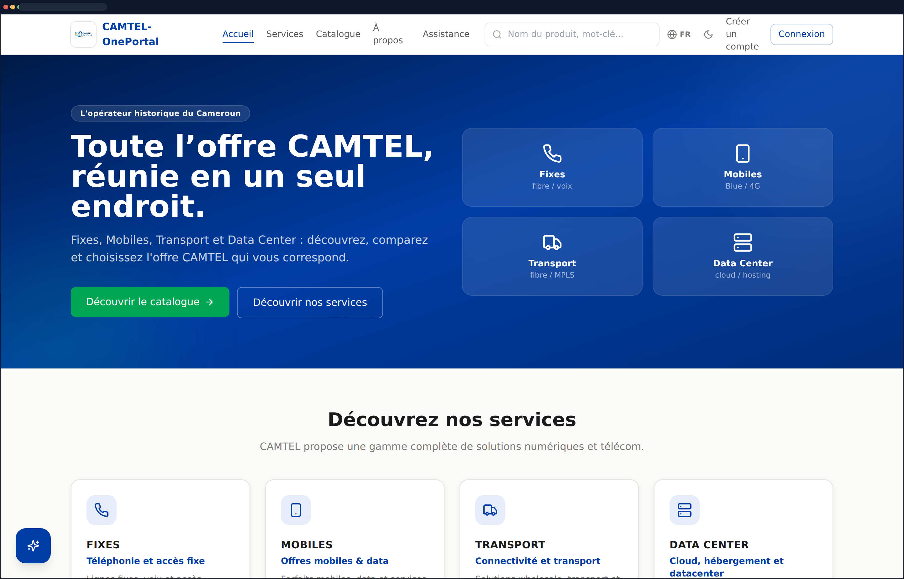
DÉMONSTRATION — PORTAIL PUBLIC
IMPLÉMENTÉ — RÉEL
Page d'accueil
1
En-tête : navigation (Accueil, Services, Catalogue, À propos, Assistance), recherche, langue, thème, compte
2
Hero avec message d'accroche et accès direct aux 4 univers de services
3
Deux appels à l'action : « Découvrir le catalogue » et « Découvrir nos services »
4
Section « Découvrez nos services » — cartes Fixes / Mobiles / Transport / Data Center
5
Assistant CAMTEL accessible en permanence (bouton flottant)
Capture réelle — CAMTEL-OnePortal, environnement de démonstration
Démonstration — Portail public
CAMTEL-OnePortal
7
Notes:
Capture réelle prise sur l'environnement de démonstration (backend + frontend démarrés, catalogue officiel importé). Montrer la cohérence visuelle avec le logo OnePortal. Souligner que le header est le même sur tout le portail public (cohérence de navigation).

Slide 8
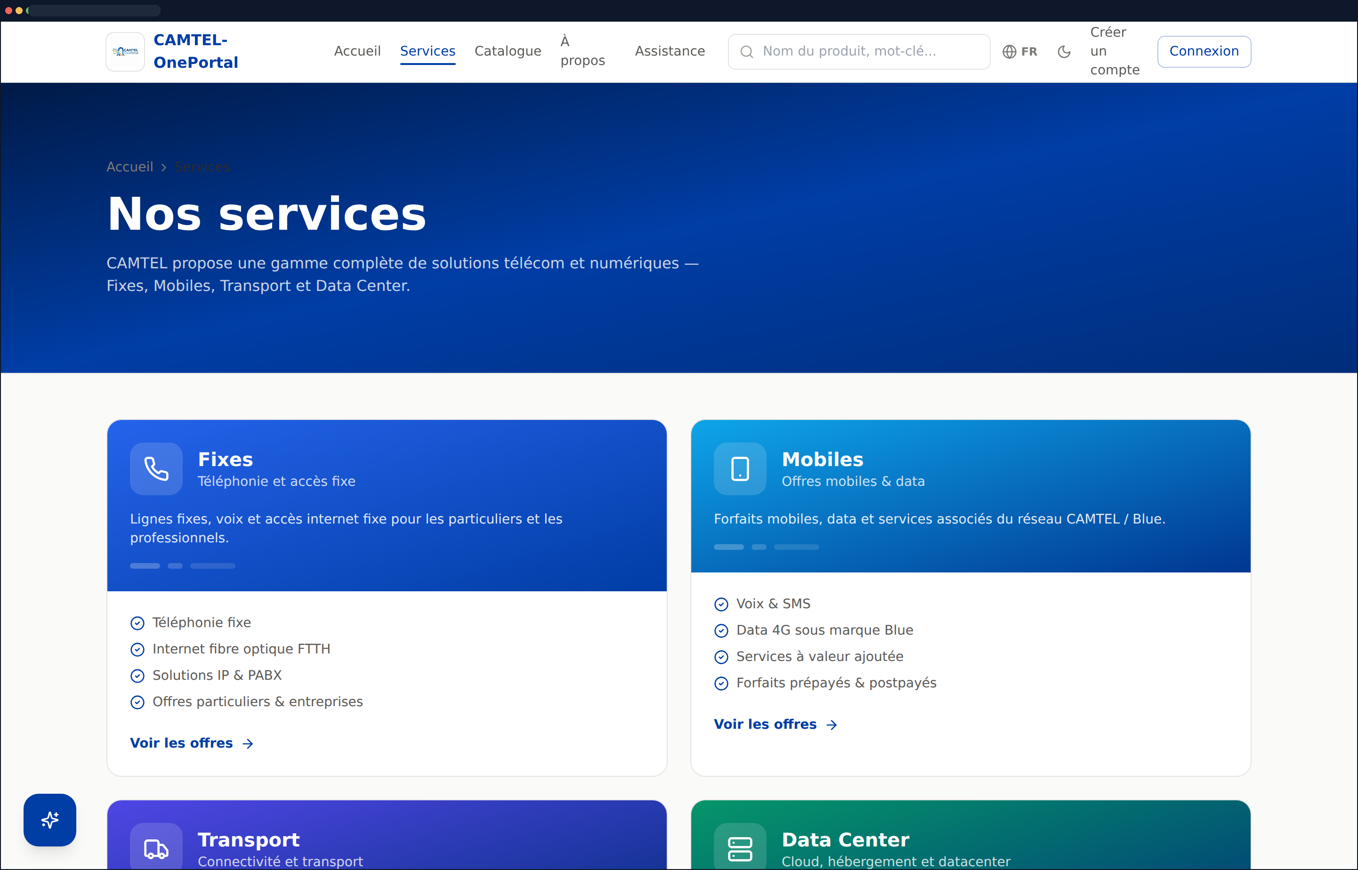
DÉMONSTRATION — PORTAIL PUBLIC
IMPLÉMENTÉ — RÉEL
Page Services
1
Fil d'Ariane (Accueil > Services) pour une navigation claire
2
Une carte par univers, avec code couleur dédié et icône
3
Liste des sous-offres représentatives par univers (ex. Data 4G, Voix & SMS pour Mobiles)
4
Lien « Voir les offres » vers le catalogue pré-filtré sur le service
Objectif UX
Réduire le nombre de clics entre « je découvre » et « je vois les offres correspondantes » — un template ServicePage commun rend les quatre univers.
Page /services — les 4 univers avec accès direct au catalogue filtré
Démonstration — Portail public
CAMTEL-OnePortal
8
Notes:
Un seul composant React (ServicePage) génère les 4 pages d'univers à partir des mêmes données de service — pas 4 pages codées séparément. C'est un bon exemple de qualité d'architecture frontend à souligner devant des ingénieurs.

Slide 9
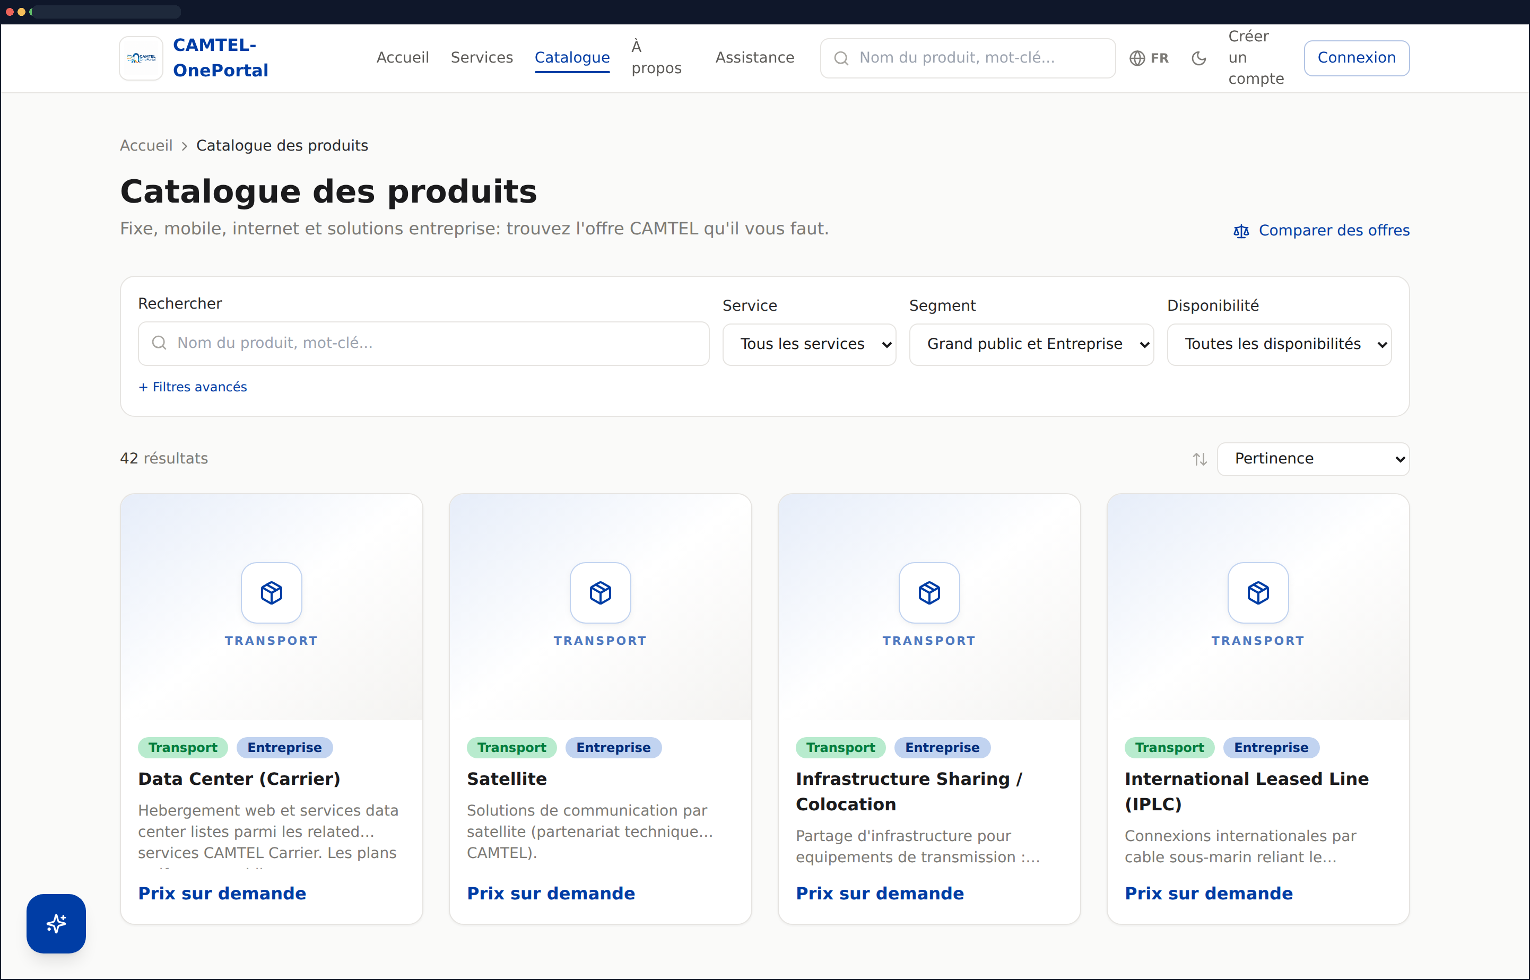
DÉMONSTRATION — PORTAIL PUBLIC
IMPLÉMENTÉ — RÉEL
Catalogue produits
1
Recherche par mot-clé + filtres avancés
2
Filtres Service, Segment (Particulier…Administration), Disponibilité
3
Compteur de résultats en temps réel, tri par pertinence
4
Lien « Comparer des offres » vers le comparateur
Alimenté par le backend
GET /api/v1/products/ — pagination, filtres serveur. Les 42 produits proviennent d'un import officiel versionné, pas de données saisies à la main pour la démo.
42 offres officielles en base au moment de la capture — filtres Service / Segment / Disponibilité
Démonstration — Portail public
CAMTEL-OnePortal
9
Notes:
42 produits réellement en base, importés depuis un snapshot officiel daté (2026-08-25) — pas des données de démonstration inventées. Le prix 'Prix sur demande' est volontaire pour les offres Carrier sans tarif public (jamais 0 FCFA).

Slide 10
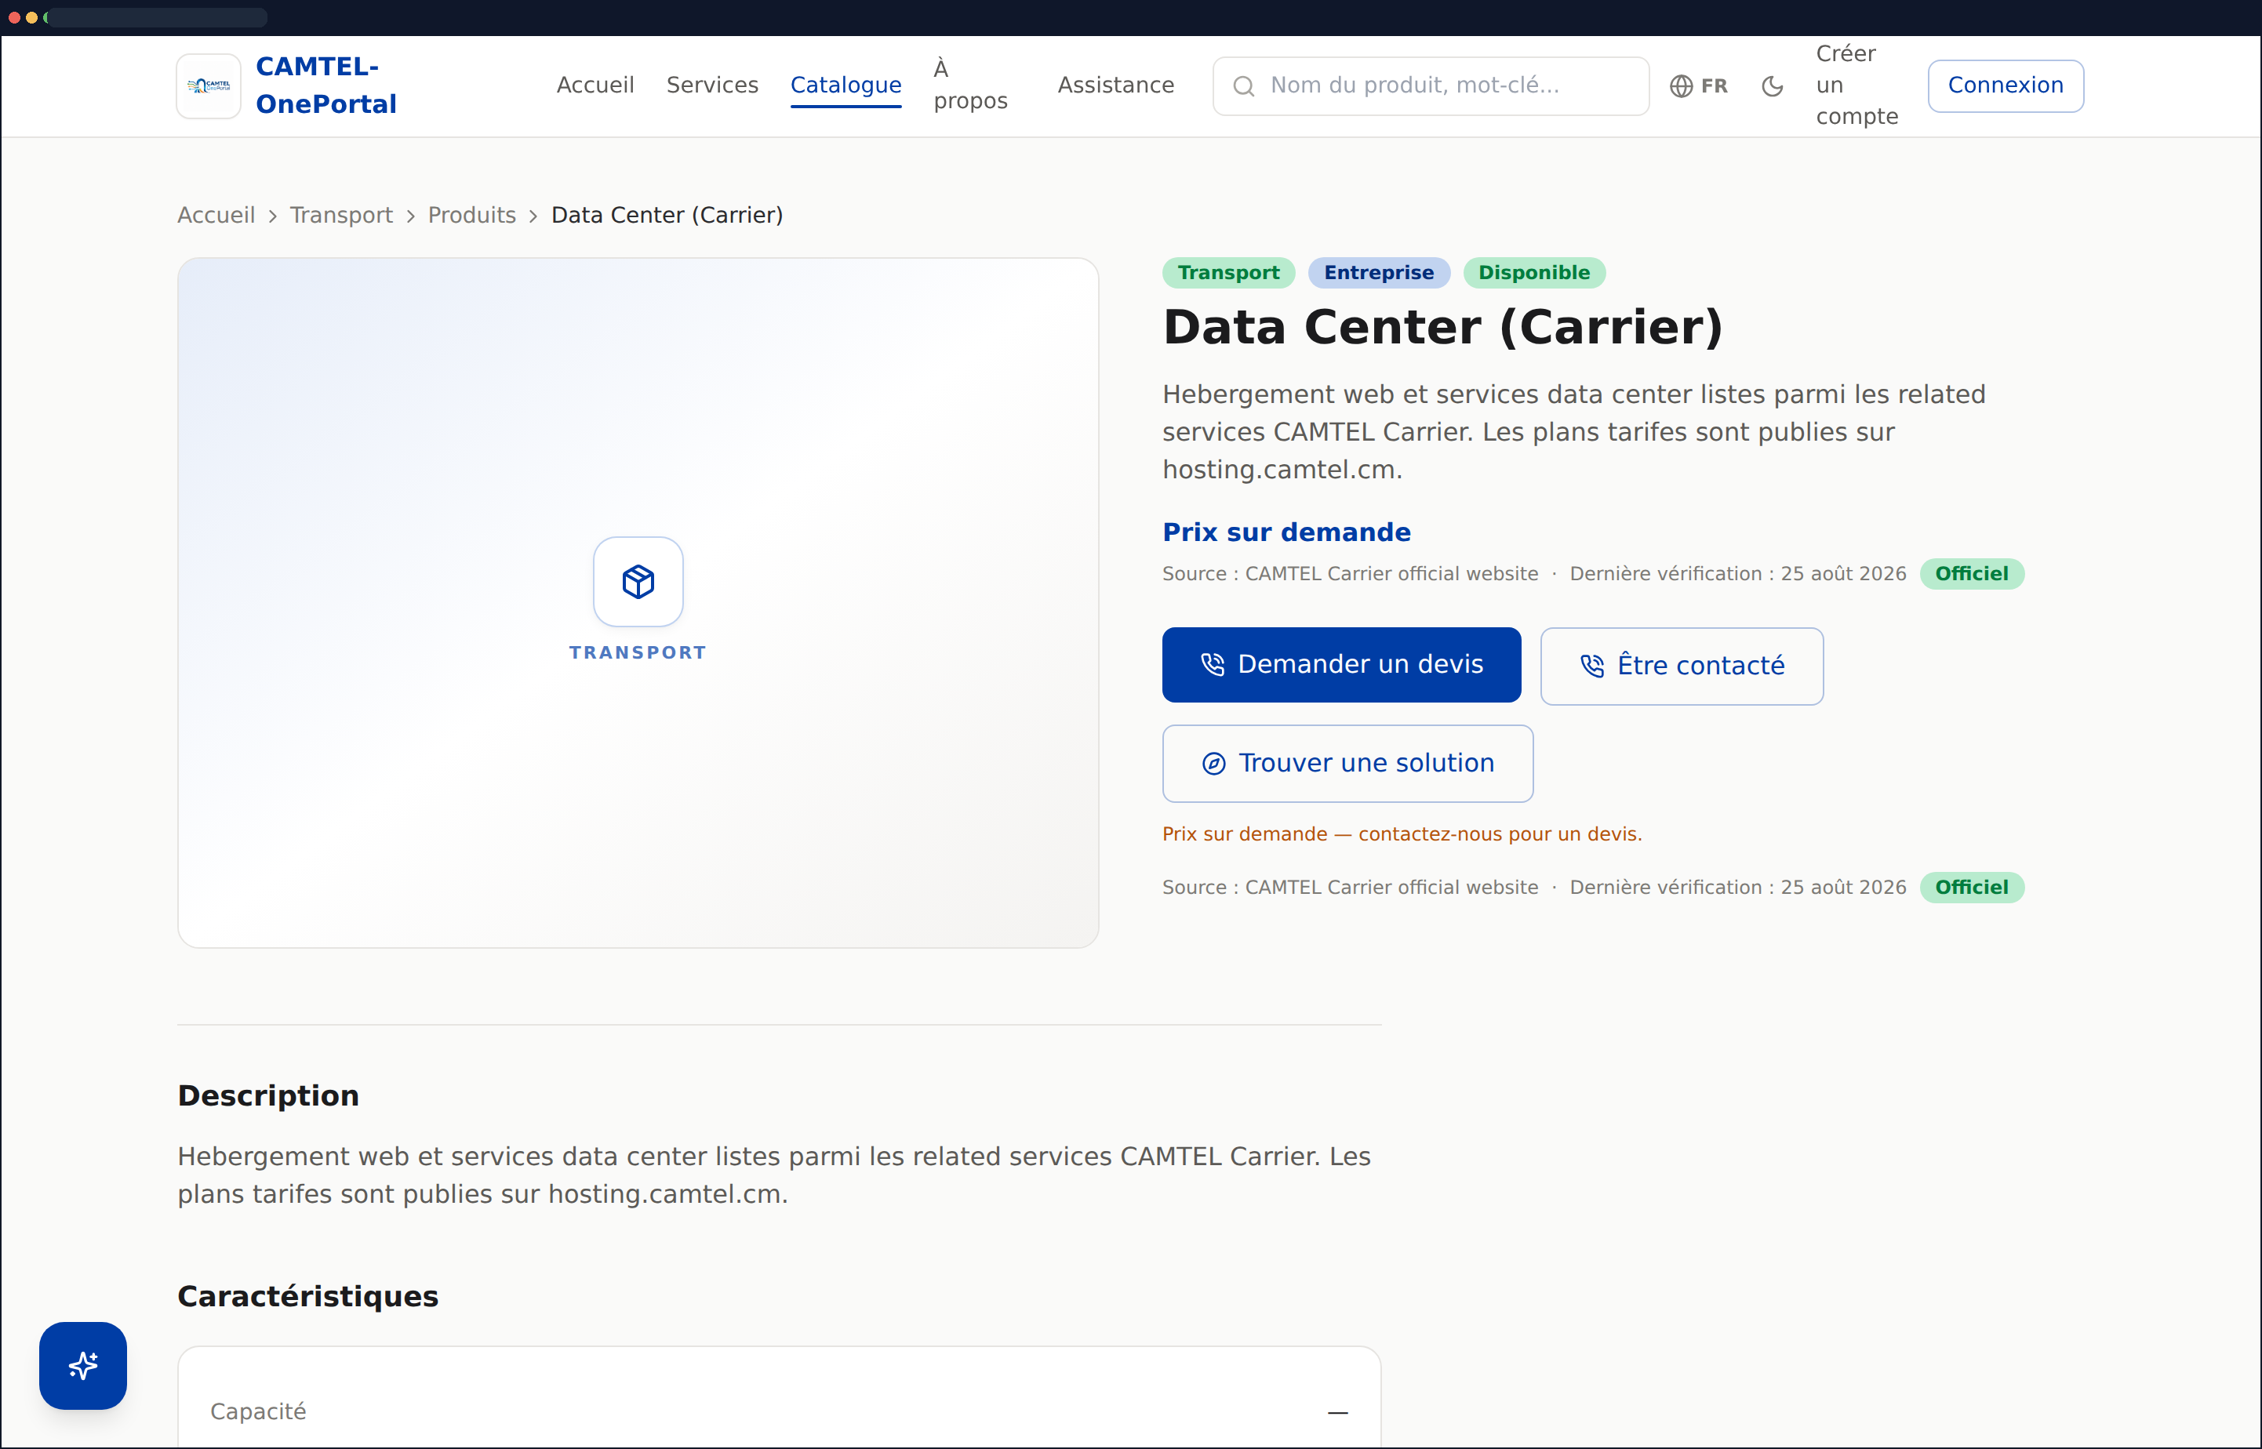
DÉMONSTRATION — PORTAIL PUBLIC
IMPLÉMENTÉ — RÉEL
Fiche produit
1
Fil d'Ariane univers > Produits > Fiche
2
Badges Service / Segment / Disponibilité
3
Prix ou « Prix sur demande » — jamais laissé vide ni à 0
4
Source officielle + date de dernière vérification affichées
5
CTA : Demander un devis / Être contacté / Trouver une solution
Fiche « Data Center (Carrier) » — traçabilité de la source visible
Démonstration — Portail public
CAMTEL-OnePortal
10
Notes:
Point fort à mettre en avant devant le jury : chaque fiche affiche sa source officielle et sa date de vérification (ex. CAMTEL Carrier official website, vérifié le 25 août 2026), avec un badge 'Officiel'. C'est une exigence de traçabilité des données commerciales, pas un détail cosmétique.

Slide 11
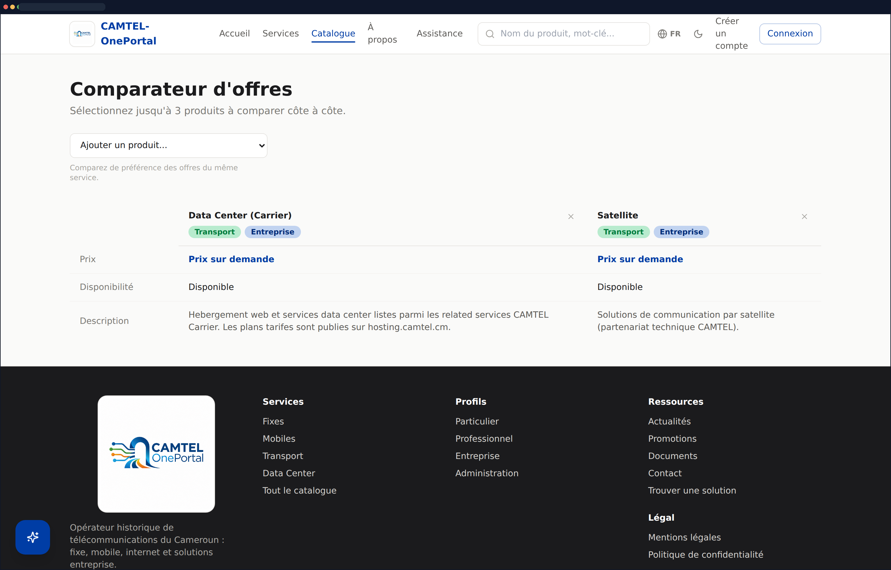
DÉMONSTRATION — PORTAIL PUBLIC
IMPLÉMENTÉ — RÉEL
Comparateur d'offres
1
Sélection libre jusqu'à 3 produits via un menu déroulant
2
Comparaison limitée à un même univers de service (cohérence commerciale)
3
Tableau généré dynamiquement : prix, disponibilité, description
4
Retrait individuel d'un produit de la comparaison (×)
Comparaison de 2 offres Transport côte à côte (jusqu'à 3 offres)
Démonstration — Portail public
CAMTEL-OnePortal
11
Notes:
Le comparateur n'autorise que des offres du même univers — un choix produit assumé pour éviter des comparaisons non pertinentes (ex. comparer un forfait mobile à une offre data center). Les colonnes sont générées depuis un schéma de spécifications, pas des colonnes figées en dur.

Slide 12
PARCOURS CLIENT
IMPLÉMENTÉ — RÉEL
Parcours de souscription
Statuts réels (SubscriptionRequest.Status) — transitions contrôlées par une matrice serveur
DRAFT
PENDING
UNDER_REVIEW
APPROVED
ACTIVATING
ACTIVE
COMPLETED
États alternatifs : ADDITIONAL_INFO_REQUIRED, SCHEDULED, SUSPENDED, REJECTED, CANCELLED (terminaux : REJECTED / CANCELLED / COMPLETED)
Exemple réel généré pendant l'analyse
Traçabilité
SUB-2026-000001 — Jean Mballa — Application Blue (recharge et souscription) — statut « En cours de traitement »
Chaque transition est tracée (SubscriptionStatusHistory)
Numéro de dossier lisible : SUB-{année}-{séquence sur 6 chiffres}
Notifications envoyées au client à chaque étape
PARCOURS ÉCRAN
Produit
➜
Souscrire
➜
Formulaire
➜
Confirmation
➜
Suivi (mon compte)
Parcours de souscription
CAMTEL-OnePortal
12
Notes:
Le numéro de dossier réel généré pendant l'analyse est SUB-2026-000001 (pas SUB-AAAA-NNNN comme un exemple générique) — le format vient du code generate_request_number(). Insister sur la matrice de transitions serveur : un client ne peut pas 'halluciner' un statut, chaque changement passe par une règle métier vérifiée côté Django, avec historique complet.

Slide 13
PARCOURS CLIENT
Paiements
Frontend
Backend
Payment Provider
Transaction
Confirmation
Souscription
STATUTS RÉELS (CORE.PAYMENT)
PENDING
COMPLETED
FAILED
CANCELLED
mock
Orange Money
MTN Mobile Money
Provider par défaut (PAYMENT_PROVIDER=mock)
OrangeMoneyProvider (core/payment_providers.py)
MTNMoMoProvider (core/payment_providers.py)
IMPLÉMENTÉ — MOCK
NÉCESSITE CONFIG. EXTERNE
NÉCESSITE CONFIG. EXTERNE
Simulation complète du cycle de paiement en environnement de développement/démo — traçabilité identique à un vrai provider.
Flow OAuth + appel API réel codé. Nécessite des identifiants marchands Orange en production pour s'activer.
Intégration MTN MoMo codée selon le même schéma. Nécessite des identifiants marchands MTN en production.
Sécurité : montant calculé côté serveur depuis le prix en base (jamais transmis par le client) — clé d'idempotence (Idempotency-Key) pour éviter les doubles transactions.
Paiements
CAMTEL-OnePortal
13
Notes:
Slide sensible : être très précis. Le code des providers Orange Money et MTN MoMo existe réellement (flow OAuth, appels API) — ce n'est pas du vent — mais il ne peut pas s'activer sans identifiants marchands réels, qui n'ont pas été fournis. Le provider actif par défaut est 'mock', qui simule tout le cycle. Insister sur la sécurité : le montant n'est jamais envoyé par le frontend, il est recalculé côté serveur depuis le prix du produit en base — ça évite qu'un client falsifie un montant.

Slide 14
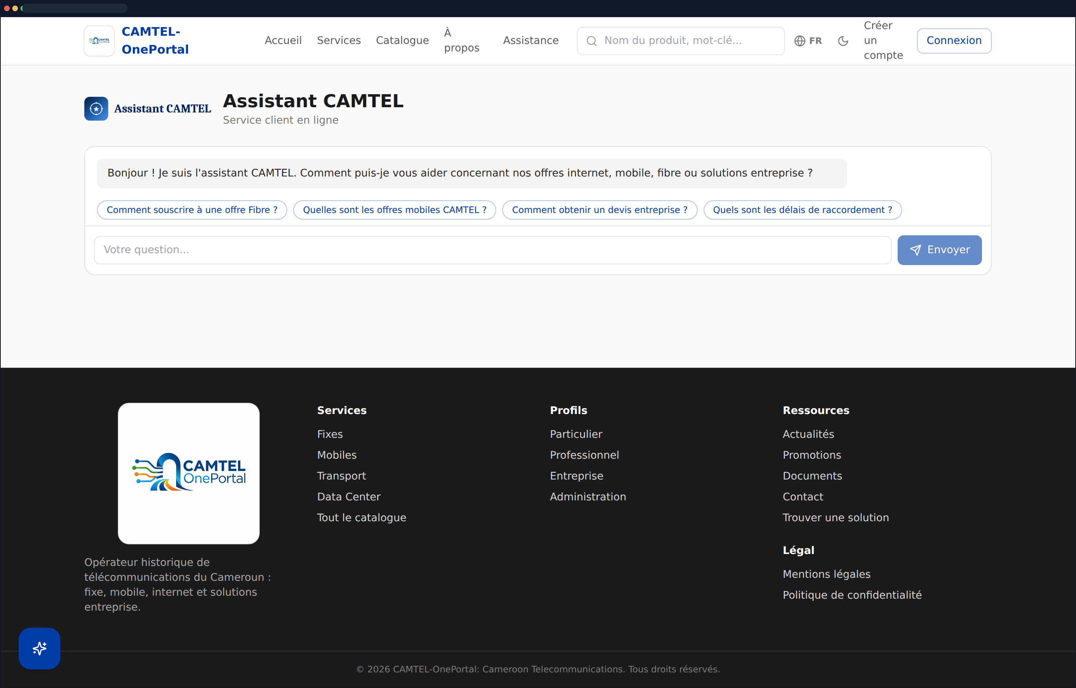
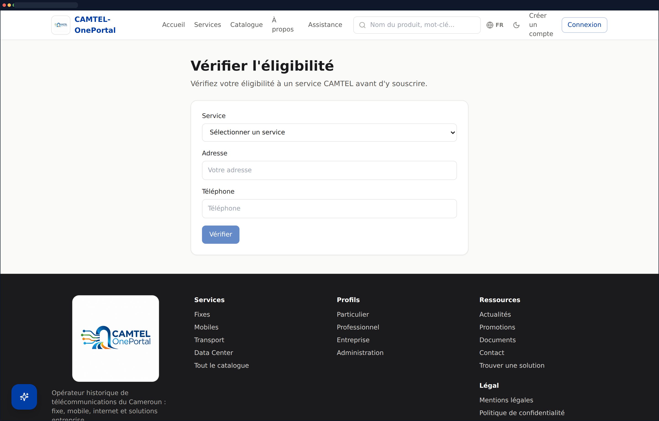
DÉMONSTRATION — PORTAIL PUBLIC
IMPLÉMENTÉ — RÉEL
Assistance : Assistant IA, Éligibilité, Help Center
Assistant CAMTEL — questions suggérées
Vérification d'éligibilité (simulation indicative)
Question
➜
Recherche / DB produits
➜
Réponse (prix, FAQ)
➜
Assistance humaine si besoin
Le chatbot répond aux questions de prix directement depuis la base produit (source + date incluses), avec repli automatique sur une recherche FAQ si aucun LLM n'est configuré (CHATBOT_PROVIDER=none par défaut).
Assistance
CAMTEL-OnePortal
14
Notes:
Deux fonctionnalités liées à la confiance : (1) l'assistant IA répond aux prix depuis la vraie base produit, jamais en les inventant, et signale si une source a plus de 90 jours ; (2) la vérification d'éligibilité est clairement affichée comme une simulation indicative, pas une vérification réseau réelle. C'est exactement la distinction 🟢/🔵 demandée pour les fonctionnalités sensibles.

Slide 15
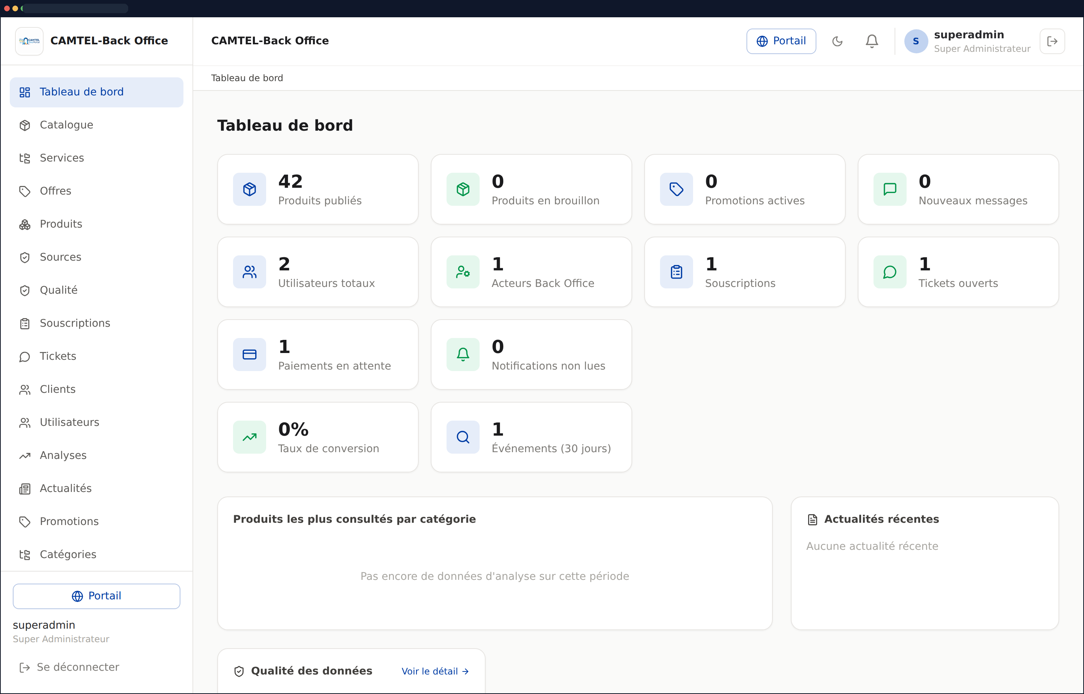
DÉMONSTRATION — BACK-OFFICE
IMPLÉMENTÉ — RÉEL
Tableau de bord
1
Sidebar : Catalogue, Services, Offres, Produits, Sources, Qualité, Souscriptions, Tickets, Clients, Utilisateurs, Analyses…
2
Compteurs en direct : produits publiés, souscriptions, paiements en attente, tickets ouverts
3
Switch « Portail » en un clic vers le site public (voir diapo dédiée)
4
Bloc Qualité des données — contrôle continu du catalogue
Tableau de bord — données réelles de l'environnement de démonstration
Back-office
CAMTEL-OnePortal
15
Notes:
Les chiffres affichés ne sont pas figés dans une maquette : 42 produits publiés, 1 souscription et 1 ticket créés pendant cette analyse apparaissent réellement ici. Le back-office central couvre catalogue, clients, souscriptions, paiements, support et qualité des données — bien au-delà d'un simple CRUD produit.

Slide 16
SÉCURITÉ
IMPLÉMENTÉ — RÉEL
RBAC — contrôle d'accès par rôle
SUPER
ADMIN
ADMIN
PRODUCT
MANAGER
EDITOR
CUSTOMER
Accès back-office
✓
✓
✓
✓
—
Gérer catalogue
✓
✓
✓
—
—
Publier / dépublier
✓
✓
—
—
—
Gérer utilisateurs
✓
✓
—
—
—
Voir analytics
✓
✓
—
—
—
Gérer souscriptions
✓
✓
—
—
—
Chaque rôle possède ses propres menus et actions dans l'interface — mais la vérification qui compte est celle du serveur : les permissions sont recontrôlées à chaque requête API (classes de permission DRF), jamais déléguées au frontend seul.
Sécurité — RBAC
CAMTEL-OnePortal
16
Notes:
Message clé pour les ingénieurs présents : le RBAC n'est pas qu'un habillage d'interface. Chaque endpoint Django vérifie le rôle indépendamment de ce que montre le frontend. CUSTOMER n'a par définition aucun accès back-office. PRODUCT_MANAGER peut créer/éditer mais pas publier ni gérer les utilisateurs.

Slide 17
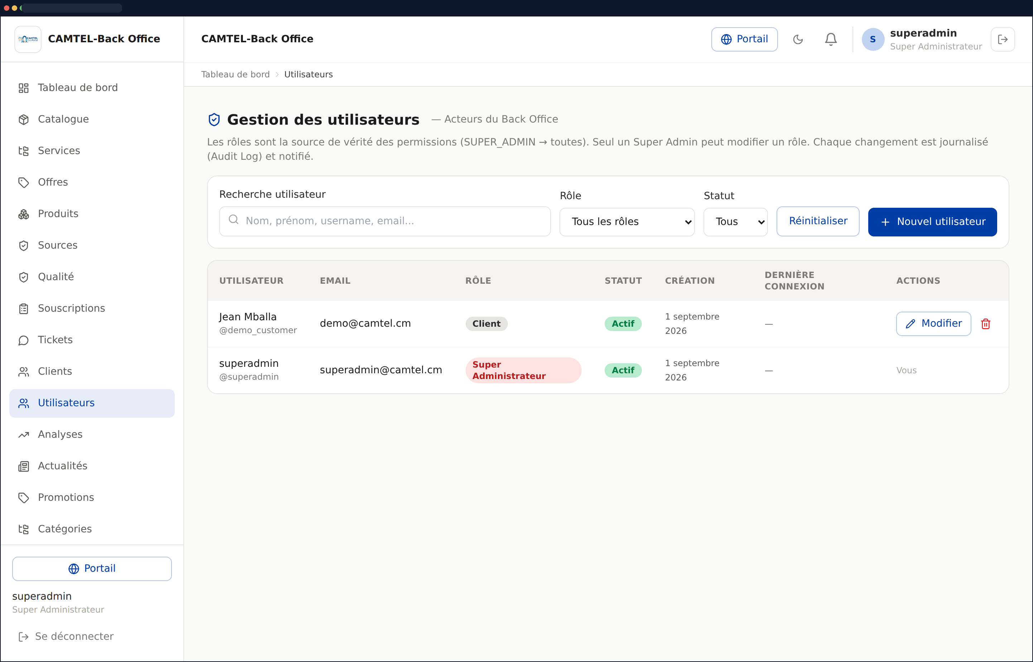
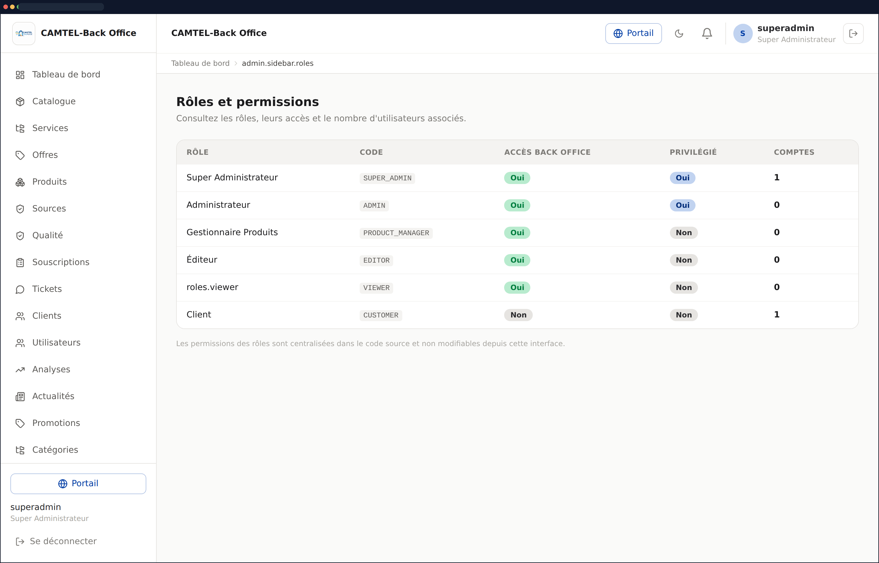
DÉMONSTRATION — BACK-OFFICE
IMPLÉMENTÉ — RÉEL
Gestion des utilisateurs et des rôles
PARCOURS RÉEL
Utilisateurs — changement de rôle par ligne
Rôles et permissions — vue de consultation
Super Admin
➜
Utilisateurs
➜
Sélectionner un utilisateur
➜
Changer le rôle (liste)
➜
MAJ backend + journalisation
Page « Rôles » : lecture seule. Elle liste les rôles et leur nombre de comptes, mais n'autorise pas la modification des permissions depuis l'interface — « les permissions des rôles sont centralisées dans le code source ». Seul le rôle attribué à un utilisateur se change, via la page Utilisateurs.
Back-office — Rôles
CAMTEL-OnePortal
17
Notes:
Point de correction important par rapport à une supposition initiale : il n'existe pas d'éditeur graphique de permissions. Le vrai mécanisme est plus sobre et plus sûr : les permissions par rôle sont figées dans le code (source de vérité unique), et le Super Admin ne fait que réassigner un rôle existant à un utilisateur via la page Utilisateurs. La page Rôles sert à consulter, pas à modifier les droits.

Slide 18
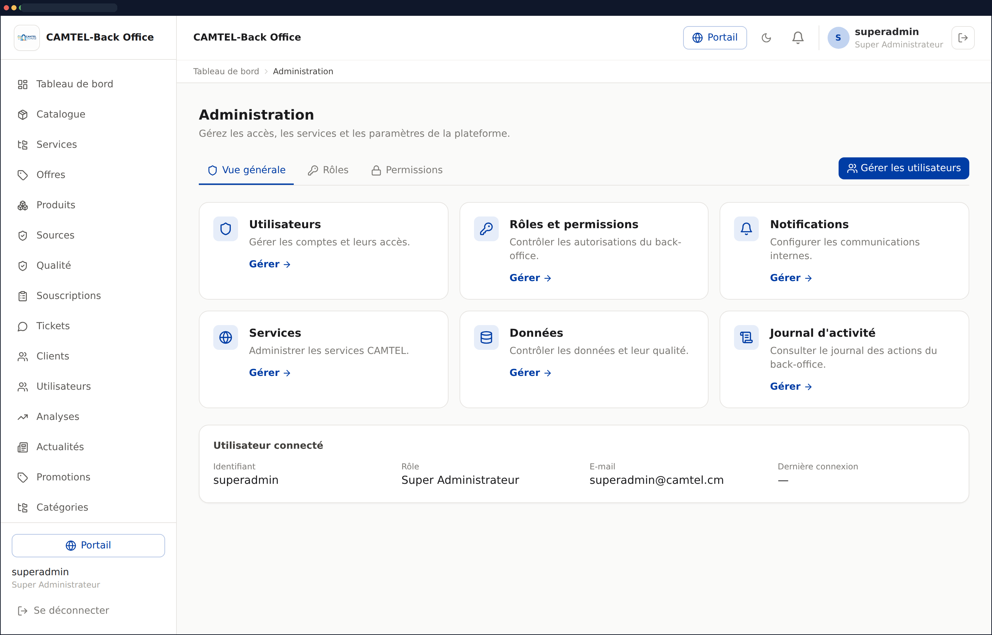
NAVIGATION
IMPLÉMENTÉ — RÉEL
Switch Portail ↔ Back-office
1
Le bouton « Portail » bascule vers le site public sans déconnexion
2
Disponibilité conditionnée par le rôle : un CUSTOMER n'a jamais ce bouton côté back-office (il n'y a pas accès)
3
La session JWT reste active des deux côtés — un seul compte, deux expériences
Bouton « Portail » visible dans l'en-tête du back-office (coin supérieur droit)
Navigation — Switch
CAMTEL-OnePortal
18
Notes:
Montrer le bouton 'Portail' en haut à droite sur la capture. Le switch est réservé aux comptes ayant accès au back-office (SUPER_ADMIN, ADMIN, PRODUCT_MANAGER, EDITOR) — un client ne voit jamais ce bouton puisqu'il n'entre jamais dans le back-office.

Slide 19
ARCHITECTURE
IMPLÉMENTÉ — RÉEL
Architecture technique globale
Docker Compose
Utilisateur
CI/CD
db (Postgres)
backend (Django/Gunicorn)
frontend (build statique)
nginx (reverse proxy)
Navigateur web (desktop / mobile)
Tests SQLite + PostgreSQL
pip-audit / npm audit
Validation catalogue
Lint + migrations
▼
React 18 + TypeScript + Vite
React Router 7 · TanStack Query 5 · Axios · Tailwind · react-hook-form/Zod · i18next
▼
Nginx
Reverse proxy — sert le build statique, route /api/* vers Django (Gunicorn)
▼
Django 6 + Django REST Framework
API REST /api/v1/, JWT (SimpleJWT), documentation OpenAPI (drf-spectacular)
▼
Base de données
SQLite (dev/CI) — PostgreSQL (prod, testé en CI)
Architecture reconstituée à partir de docker-compose.yml, config/settings/, et de l'exécution réelle du projet (backend + frontend démarrés pendant l'analyse).
Architecture
CAMTEL-OnePortal
19
Notes:
Ce schéma n'est pas théorique : j'ai réellement démarré le backend Django et le frontend Vite pendant l'analyse pour vérifier que cette chaîne fonctionne de bout en bout (capture d'écrans à l'appui dans les slides précédentes). Docker Compose orchestre exactement ces 4 services, ni plus ni moins.

Slide 20
ARCHITECTURE
IMPLÉMENTÉ — RÉEL
Architecture backend
APPS DJANGO (PAR DOMAINE MÉTIER)
users
products
categories
subscriptions
core
news
promotions
media
contacts
partners
SERVICES TRANSVERSES DANS CORE/
permissions.py
Classes de permission DRF par rôle (RBAC serveur)
payment_providers.py
Abstraction Mock / Orange Money / MTN MoMo
chatbot_service.py / providers.py
Assistant IA — Mock / Gemini / OpenAI / Ollama
analytics.py
Événements produit (offer_view, search, comparison…)
v2_services.py / v3_services.py
Éligibilité, recommandations, fonctionnalités avancées
throttling.py / upload_validation.py
Rate limiting et validation des fichiers uploadés
Architecture backend
CAMTEL-OnePortal
20
Notes:
Chaque app Django correspond à un domaine métier isolé (bonne pratique). Le module core/ regroupe les services transverses réutilisés par plusieurs apps : permissions RBAC, paiement, IA, analytics. Utile à mentionner devant des ingénieurs : ça montre une séparation claire des responsabilités.

Slide 21
DONNÉES
IMPLÉMENTÉ — RÉEL
Pipeline de gestion du catalogue
SOURCE
(sites officiels CAMTEL)
SNAPSHOT DATÉ
(data/camtel_catalog/AAAA-MM-JJ)
IMPORT
(import_camtel_catalog)
VALIDATION
(source obligatoire si OFFICIAL)
BASE DE DONNÉES
(Service/Segment/Product)
API
(/api/v1/products/)
FRONTEND
(catalogue, fiches, comparateur)
➜
➜
➜
➜
➜
➜
OUTILS DE GESTION RÉELS (MANAGEMENT COMMANDS DJANGO)
import_camtel_catalog
Import idempotent (upsert par slug) — 42 offres importées lors de l'analyse
catalog_diff --a ... --b ...
Diff entre deux snapshots datés (NEW / UPDATED / REMOVED)
attach_official_images
Association d'images officielles aux fiches produit
validate_camtel_data
Contrôle qualité du catalogue en base
Règle de gouvernance : une offre marquée OFFICIAL est rejetée à l'import si sa source (source_url) est absente — aucune offre commerciale affichée sans traçabilité.
Données — Catalogue
CAMTEL-OnePortal
21
Notes:
Slide la plus importante pour un profil Backend/Data : le pipeline n'est pas un simple script one-shot. Il y a un vrai historique de snapshots datés, un outil de diff entre versions, une commande de validation qualité, et surtout une règle de gouvernance stricte : pas de source = pas d'import en tant qu'offre officielle. C'est ce qui garantit que les 42 produits affichés sont fiables.

Slide 22
DONNÉES
IMPLÉMENTÉ — RÉEL
Modèle conceptuel de données (simplifié)
User
Service
ProductSource
Payment
News
id, username, email
id, code, slug
product_id (FK)
id, reference
title, status
role (RBAC)
FIXED/MOBILE/…
source_url, verified_at
user_id, product_id
provider, amount, status
Promotion
Segment
SubscriptionRequest
title, dates
SupportTicket
1—N
id, request_number
TicketMessage
client_id (FK)
id, code, slug
user_id, product_id
Contact
Message
status, priority
ticket_id (FK)
1—N
status
author_id, message
subject
Product
1—N
id, name, slug
ActivityLog
Notification
service_id, segment(s)
SubscriptionStatusHistory
user_id (FK)
price, pricing_type
subscription_id (FK)
user_id (FK)
channel, is_read
old/new status
action, target_model
1—N
ProductImage
product_id (FK)
image, is_primary
Entités secondaires (détaillées en annexe B) : ProductFAQ, SourceVerificationLog, ClientProfile, MediaFile, PartnerAPIKey, AnalyticsEvent.
Données — MCD
CAMTEL-OnePortal
22
Notes:
MCD volontairement simplifié pour rester lisible en soutenance — reconstruit entité par entité depuis les vrais fichiers models.py du projet (products, subscriptions, core, categories, news, promotions, contacts). Le détail complet (23 entités) est en annexe B pour qui veut creuser.

Slide 23
SÉCURITÉ
IMPLÉMENTÉ — RÉEL
Sécurité de la plateforme
Authentification
Autorisation
Paiement & données
Exploitation
JWT (SimpleJWT) — access 30 min
Refresh token 7 jours, cookie HttpOnly
Rotation + blacklist à chaque refresh
SameSite=Strict, Secure en production
RBAC vérifié côté serveur (jamais le frontend seul)
Ownership : 404 hors propriétaire (souscriptions, tickets)
Séparation stricte frontend / backend (API only)
Montant recalculé serveur depuis le prix en base
Clé d'idempotence (Idempotency-Key)
Validation stricte des uploads (upload_validation.py)
Rate limiting sur analytics et recherche
Secrets exclusivement en variables d'environnement
CI : pip-audit + npm audit non masqués
Health checks /health/live/ et /health/ready/
57 tests Django (SQLite + PostgreSQL)
Une seule case ouverte côté sécurité (docs/PRODUCTION_READINESS.md) : la signature de webhook de paiement, qui nécessite un provider réel pour être testée en conditions réelles.
Sécurité
CAMTEL-OnePortal
23
Notes:
Cette slide s'appuie directement sur docs/SECURITY.md et docs/PRODUCTION_READINESS.md, un tableau de bord sécurité tenu par le projet lui-même avec preuves (fichier, ligne). Le seul point non coché concerne la signature de webhook de paiement — logique puisqu'aucun provider réel n'est branché pour le moment.

Slide 24
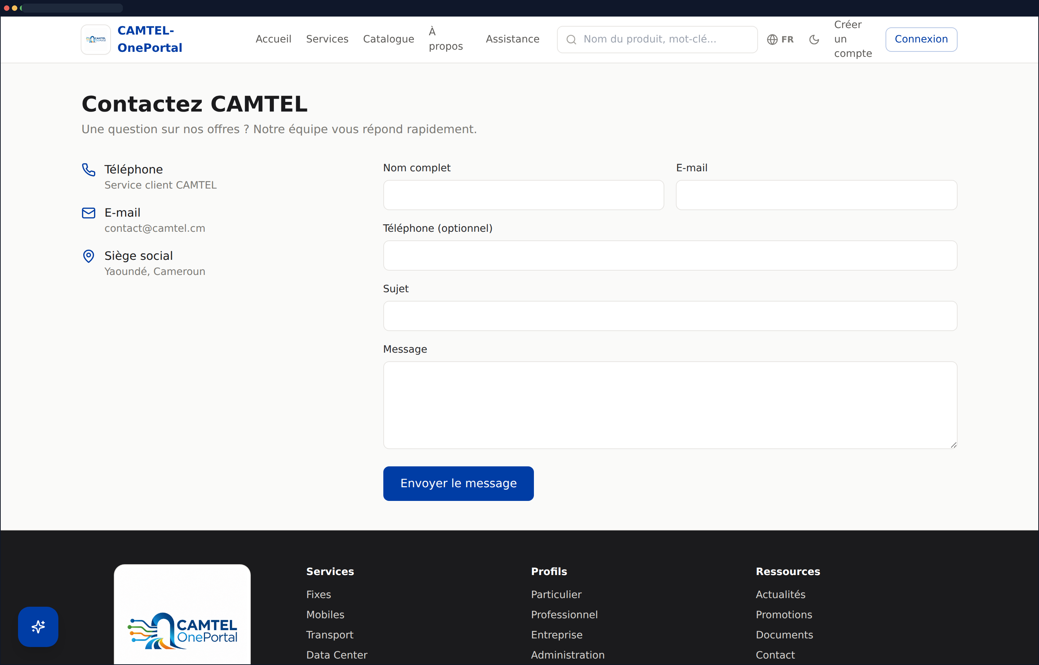
EXPÉRIENCE
IMPLÉMENTÉ — RÉEL
UX/UI et responsive
1
Responsive 320→1440px : grilles fluides, tables scrollables (vérifié en audit interne)
2
Thème clair / sombre basculable (icône lune/soleil, présente sur tout le portail)
3
i18n FR/EN (react-i18next) — sélecteur de langue dans l'en-tête
4
États de chargement (Skeleton) et états vides (EmptyState) gérés explicitement
5
Champs vides jamais affichés bruts : « Non précisé » plutôt que 0 ou N/A
6
Accessibilité de base : labels de formulaire, focus visible, aria sur composants clés
Formulaire de contact — composants de saisie cohérents
UX/UI
CAMTEL-OnePortal
24
Notes:
Souligner deux détails de maturité produit : (1) le choix explicite de ne jamais afficher un champ vide comme 0 ou N/A — un vrai souci de qualité perçue ; (2) la présence de composants Skeleton/EmptyState dans le code, preuve qu'on a pensé aux états intermédiaires, pas seulement au cas nominal.

Slide 25
CONCLUSION
CAMTEL-OnePortal — et après ?
« Une expérience numérique unifiée pour les services CAMTEL. »
PERSPECTIVES (ROADMAP RÉELLE DU PROJET)
Activer un provider de paiement réel (Orange Money / MTN MoMo) avec identifiants marchands
Signer les webhooks de paiement une fois un provider réel branché
Renforcer les tests frontend (Vitest) — actuellement peu couverts
Automatiser le test de restauration des sauvegardes
Étendre le Help Center et l'assistant IA (pipeline RAG déjà activable via CHATBOT_PROVIDER)
Élargir la couverture du catalogue officiel (offres Fiber Connect encore en cours de vérification)
Merci pour votre attention — Questions / Échanges
Conclusion
CAMTEL-OnePortal
25
Notes:
Terminer sur une note honnête et confiante : le socle est solide et déjà testé (57 tests, CI complète, sécurité documentée), les prochaines étapes sont concrètes et déjà identifiées par l'équipe elle-même dans PRODUCTION_READINESS.md — ce n'est pas une roadmap vague, ce sont les cases non cochées du propre tableau de bord du projet. Ouvrir les questions.

Slide 26
ANNEXES
Architecture API · MCD détaillé · RBAC détaillé · Structure backend · Structure data · Technologies
Annexes
CAMTEL-OnePortal
26
Notes:
Slide de transition — à utiliser seulement si le temps ou les questions du jury le justifient.

Slide 27
ANNEXE A
Architecture API — endpoints réels
Auth
auth/login/, auth/refresh/, auth/logout/, auth/me/, auth/register/, token/, token/refresh/
Catalogue
products/, categories/, product-image, search/, search/autocomplete/, recommendations/
Souscriptions
subscriptions/ (via apps.subscriptions), eligibility/check/
Paiements
payments/initiate/, payments/{reference}/status/, payments/webhook/{provider}/
Support & contenu
documents/, news/, blog/, chatbot/ask/, contacts/
Back-office
dashboard/summary/, roles/, catalog/quality/, analytics/events/, analytics/summary/
Santé & Docs
health/, health/live/, health/ready/, api/docs/, api/schema/ (drf-spectacular)
Partenaires (B2B)
api/partner/v2/ — partner-products, partner-categories, partner-news (PartnerAPIKey)
Annexe A — API
CAMTEL-OnePortal
27
Toutes les routes sont préfixées par /api/v1/ (sauf /api/v2/partner/). Documentation interactive : /api/docs/ (Swagger UI, générée automatiquement).
Notes:
Liste extraite directement des fichiers urls.py de chaque app. À utiliser si un ingénieur demande le détail des routes.

Slide 28
ANNEXE B
MCD détaillé — 23 entités réelles
User
apps/users — username, email, role
Payment
apps/core — transaction (provider, montant, statut)
Service
apps/products — FIXED/MOBILE/TRANSPORT/DATA_CENTER
SupportTicket
apps/core — ticket client
Segment
apps/products — Particulier/Pro/Entreprise/Administration
TicketMessage
apps/core — message dans un ticket
Category
apps/categories — hiérarchie de classification
Notification
apps/core — notification utilisateur
Product
apps/products — offre commerciale (prix, pricing_type)
AnalyticsEvent
apps/core — événement produit (sans PII)
ProductImage
apps/products — galerie 1-N par produit
ActivityLog
apps/core — journal d'audit interne
ProductFAQ
apps/products — FAQ par produit
News
apps/news — actualités
ProductSource
apps/products — traçabilité (source_url, verified_at)
Promotion
apps/promotions — promotions liées ou non à un produit
SourceVerificationLog
apps/products — historique des vérifications
ContactMessage
apps/contacts — messages du formulaire public
ClientProfile
apps/subscriptions — profil étendu d'un client
MediaFile
apps/media — bibliothèque de fichiers
SubscriptionRequest
apps/subscriptions — dossier de souscription
PartnerAPIKey
apps/partners — accès API B2B
SubscriptionStatusHistory
apps/subscriptions — timeline des statuts
Annexe B — MCD détaillé
CAMTEL-OnePortal
28
Notes:
Liste exhaustive des 23 modèles Django du projet, avec leur app d'origine — pour répondre à une question de détail sur une entité précise.

Slide 29
ANNEXE C
RBAC détaillé — permissions.ts
PERMISSION
RÔLES AUTORISÉS
edit_product_draft
super_admin, admin, product_manager
publish_product
super_admin, admin
delete_product
super_admin, admin
manage_categories
super_admin, admin
edit_promotion
super_admin, admin, product_manager
delete_promotion
super_admin, admin, product_manager
edit_news
super_admin, admin, editor
delete_news
super_admin, admin
upload_media
super_admin, admin, product_manager, editor
delete_media
super_admin, admin
manage_contact
super_admin, admin
manage_users
super_admin, admin
promote_to_admin
super_admin (exclusif)
view_activity_log
super_admin (exclusif)
manage_subscriptions
super_admin, admin
view_analytics
super_admin, admin
Source : frontend/src/features/auth/permissions.ts — reflète la logique métier ; la vérification faisant foi reste côté serveur (core/permissions.py).
Annexe C — RBAC détaillé
CAMTEL-OnePortal
29
Notes:
Table complète des 16 permissions granulaires définies côté frontend, avec leurs rôles autorisés — reflet direct du fichier permissions.ts. Rappeler que c'est une aide à l'affichage ; la décision finale d'autorisation est toujours revérifiée côté serveur.

Slide 30
ANNEXE D
Structure backend (extrait réel)
backend/
├── config/ # settings (base/dev/prod), urls, wsgi/asgi
├── apps/
│ ├── users/ # User, RBAC (Role)
│ ├── products/ # Service, Segment, Product, ProductImage, ProductFAQ, ProductSource
│ ├── categories/ # Category
│ ├── subscriptions/ # ClientProfile, SubscriptionRequest, SubscriptionStatusHistory
│ ├── core/ # Payment, SupportTicket, TicketMessage, Notification, ActivityLog,
│ │ # AnalyticsEvent, permissions.py, payment_providers.py, providers.py,
│ │ # chatbot_service.py, analytics.py, v2_services.py, v3_services.py
│ ├── news/, promotions/, media/, contacts/, partners/
├── data/camtel_catalog/AAAA-MM-JJ/ # snapshots officiels (offers, services, sources)
├── requirements.txt
└── manage.py
Annexe D — Structure backend
CAMTEL-OnePortal
30
Notes:
Arborescence simplifiée mais fidèle à la structure réelle du dépôt (dossier backend/apps/...). Utile si un ingénieur demande où se trouve telle logique métier.

Slide 31
ANNEXE E
Structure des données catalogue
data/
├── camtel_catalog/
│ └── 2026-08-25/ # snapshot daté (dernier import analysé)
│ ├── offers.json # 42 offres validées (26 avec prix, 15 « sur demande »)
│ ├── services.json # 4 catégories officielles
│ ├── promotions.json
│ └── sources.json # traçabilité obligatoire par offre OFFICIAL
└── incoming/ # zone de dépôt avant validation
Rapport d'import réel obtenu pendant l'analyse
Entrées validées : 42 · Créées : 48 · Offres OFFICIAL en base : 42 · Avec prix : 26 · Prix sur demande : 15 · REQUIRES_VERIFICATION : 1
Annexe E — Structure data
CAMTEL-OnePortal
31
Notes:
Ces chiffres sont ceux obtenus en exécutant réellement la commande d'import pendant l'analyse du projet (pas une estimation).

Slide 32
ANNEXE F
Technologies (avec versions réelles)
FRONTEND
React 18.3 · TypeScript 5.5 · Vite 8.2 · React Router 7.18 · TanStack Query 5.56 · TailwindCSS 3.4 · react-hook-form 7.53 + Zod 3.23 · i18next / react-i18next · Framer Motion 11.5 · Recharts 2.12
BACKEND
Django 6.0.7 · Django REST Framework 3.17.1 · djangorestframework-simplejwt 5.5.1 · drf-spectacular 0.30 (OpenAPI) · Celery 5.5 + Redis (tâches async) · Gunicorn 23 (prod) · ReportLab (export PDF)
DONNÉES & STOCKAGE
SQLite (dev/CI) · PostgreSQL (prod, testé en CI) · django-storages + boto3 (S3-ready) · Pillow (traitement images)
IA / PAIEMENT / INFRA
google-generativeai (Gemini), openai, Ollama (IA — CHATBOT_PROVIDER) · Orange Money / MTN MoMo (payment_providers.py) · Docker + Docker Compose, Nginx · GitHub Actions (CI : tests, pip-audit, npm audit)
Versions extraites de requirements.txt et package.json au moment de l'analyse.
Annexe F — Technologies
CAMTEL-OnePortal
32
Notes:
Toutes les versions viennent des fichiers de dépendances réels (requirements.txt, package.json), pas de mémoire générique. Utile pour une question précise sur le choix technique (ex. pourquoi Celery/Redis sont présents : tâches asynchrones, pas encore détaillées dans cette présentation).

